Slide 1
Suomi 1
maanantai klo 14.15 /24.1.22

Slide 2
Verbiharjoitus 1
Me (olla) ______________ tänään kurssilla.
Seppo (asua) _____________ nyt Helsingissä.
Minä (puhua) ____________ monta kieltä.
Sinä (asua) ______________ ulkomailla.
Te (olla) ____________ iloisia. (iloinen)
Minä ja minun ystävä (puhua) _____________ englantia joka päivä.
Minä (asua) ____________ kaverin kanssa.
Minun perhe (asua) _____________ Ranskassa.
Sinun isä (puhua) ____________ venäjää töissä.

Slide 3
Verbiharjoitus 2. Muuta lauseet negatiivisiksi. Make negative sentences.
Me olemme tänään kurssilla. Me emme ole tänään kurssilla.
Seppo asuu nyt Helsingissä.
Minä puhun monta kieltä.
Sinä asut ulkomailla.
Te olette iloisia. (iloinen)
Minä ja minun ystävä puhumme englantia joka päivä.
Minä asun kaverin kanssa.
Minun perhe asuu Ranskassa.
Sinun isä puhuu venäjää töissä.

Slide 5
Muodosta –ko/-kö kysymys.
Me opiskelemme suomea.
Terhi on kotoisin Porista.
Sinulla on perhe.
Sarilla ei ole lapsia.
Meidän koti on iso.
Pekka ja Kalle asuvat yhdessä.
Markus on 4 vuotta vanha.
Anna ja Erik ovat naimisissa.
opiskella = to study
olla kotoisin = to be from…
lapsi – lapsia
asua yhdessä = to live together
olla naimisissa = be married

Slide 6
Minä olen Saila. / Minä olen opiskelija. /Minä olen Suomessa.
Minun nimi on Saila. / Minun äiti asuu Ruotsissa.
Minulla on perhe. / Minulla on 2 koiraa. / Minulla on auto.

Slide 7
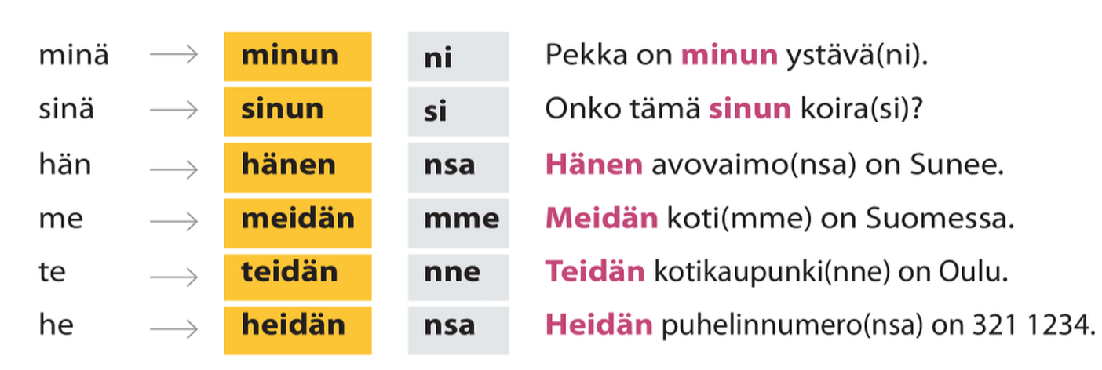
Kenen?
Kari ------ Karin ystävä asuu Suomessa.

Slide 8
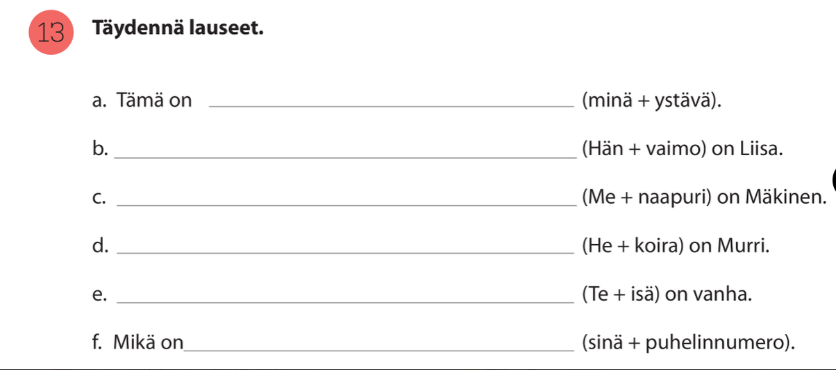
g. Marja on _______________________________(Julia + äiti).

Slide 9
Kenellä on perhe? Onko sinulla perhe?
Me
Meillä on perhe.
Onko meillä perhe?
Te
Teillä on koira.
Onko teillä koira?
He
Heillä on lapsia.
Onko heillä lapsia?
Minä
Minulla on perhe.
Onko minulla perhe?
Sinä
Sinulla on koira.
Onko sinulla koira?
Hän
Hänellä on lapsia.
Onko hänellä lapsia?

Slide 10
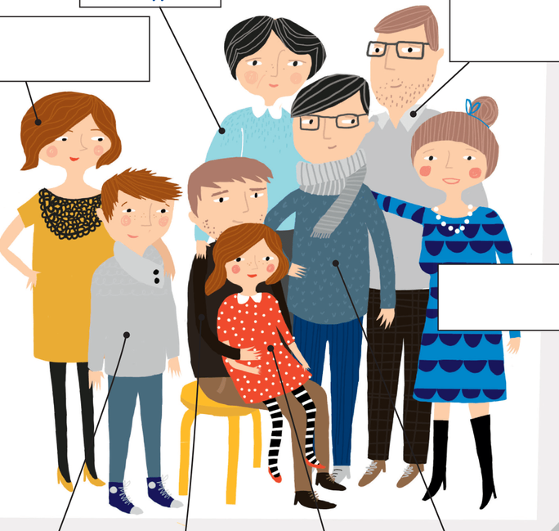
PERHE
ÄITI
ISÄ
VANHEMMAT
MIES
VAIMO
LAPSI – LAPSET
VAUVA
POIKA
TYTTÖ/TYTÄR
VELI
SISKO
ISOÄITI
ISOISÄ
ISOVANHEMMAT
APPI
ANOPPI

Slide 11
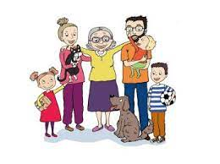
Perheessä on …
KUKA?
KENEN?
ONKO?
MIKÄ?
MATTI, 37
TANJA, 35
PIRJO, 60
LEEVI, 1
MIRRI
TEEMU, 9
SAILA, 6
MUSTI

Slide 12
Nyt osaat kertoa omasta perheestä…
Minulla on perhe.
Minun perhe on iso /pieni.
Minulla on veli / sisko/ äiti…
Minulla on ystävä.
Minun perheessä on ….
Onko sinulla perhe?

Slide 13
Vastaa kysymyksiin.
Mikä hänen etunimi on?
Onko Maijan sukunimi Lahtela?
Onko Maijalla perhe?
Kuka on Hannu Lahtela?
Onko Maijalla lapsia?
Kenen tyttö Sanna on?
Missä Maija asuu?
Mikä lemmikki Maijalla on?

Slide 14
Padlet: Kirjoita itsestäsi. MyCourses

Slide 15
Paritehtävä 1. Haastattelu. Kysy ja vastaa vuorotellen.
Kuka sinä olet?
Mikä on sinun sukunimi?
Minkä ikäinen sinä olet?
Missä sinä asut?
Minkä maalainen sinä olet?
Mitä kieltä sinä puhut?
Ymmärrätkö suomea hyvin?
Onko sinulla perhe?
Millainen sinun perhe on?
Asuuko sinun perhe Suomessa?
Onko sinulla veli/sisko?
Minkä ikäinen sinun veli/sisko/äiti/isä on?
Oletko naimisissa vai oletko sinkku?
Onko sinulla lapsia?
Onko sinulla lemmikki?

Slide 16
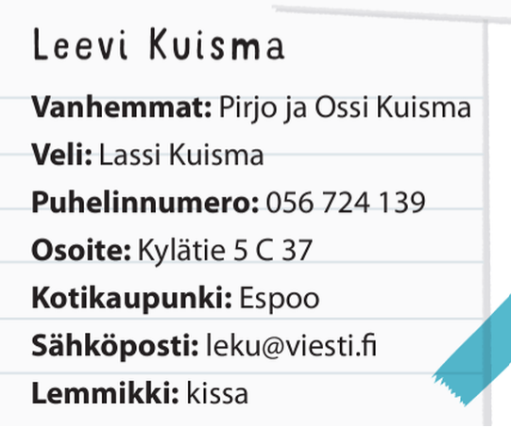
Paritehtävä 2. Vastaa kysymyksiin.
Onko Leevillä perhe?
Kenen äiti Pirjo Kuisma on?
Kuka Ossi Kuisma on?
Kenen veli Lassi on?
Onko Leevillä sisko?
Onko Leevillä lemmikki?
Mikä lemmikki Leevillä on?

Slide 17
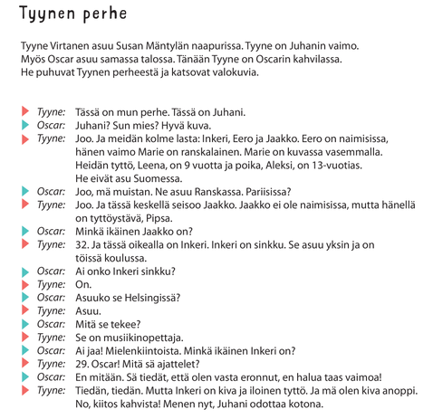
Sivu 23

